Slide 1
יחידה 1 פרק 2 זרזי פיתוח

Slide 2
זרזי פיתוח
זרזי פיתוח הם כינויי למשאבים (כל דבר העומד לרשות האדם) שנמצאים באזור מסוים (מדינה) ומאפשרים לו להתפתח .המשאבים מתחלקים לארבע קבוצות.

Slide 3
משאבים
משאבי טבע וסביבה – כל מה שהטבע מעניק לאדם כאפשרות לניצול. חלק מהמשאבים מתכלים (מחצבים, מקורות אנרגיה , קרקעות פוריות, מקורות מים, נופי טבע, בעלי חיים). וחלק מתחדשים (מים, שמש, רוח). משאבי הטבע היו מאז ומתמיד עילה לסכסוכים ומלחמות (נפט). חלק ממשאבי הטבע המתכלים נמצאים בסכנת הכחדה ולכן צריך לפתח משאבים חלופיים.
האם אתם מכירים משאב חלופי למשאב מתכלה?

Slide 4
משאבים
2. משאבי אנוש – משאב כוח האדם במדינה.
כוח אדם זול- לתעשייה עתירת עבודה.
כוח אדם מיומן - כוח אדם משכיל לתעשייה עתירת ידע (ביוטכנולוגיה). לדוגמא ישראל ויפן בעלות משאבי אנוש טובים המסייעים בפיתוח תעשיית היי-טק. משאבי אנוש טובים מאפשרים למדינה לנצל את הפוטנציאל של משאבי הטבע והפיננסים. משאבי אנוש באיכות גבוהה תלויים בחינוך ובהשכלה.

Slide 5
משאבים
3. משאבים פיננסים –היכולת הכספית של המדינה לפתח תשתיות וכלכלה בעזרת כסף.
משאבים נזילים (כסף, מענקים או הלוואות מהבנק העולמי)
משאבים קשיחים ( קרקעות, מבנים חשובים).

Slide 6
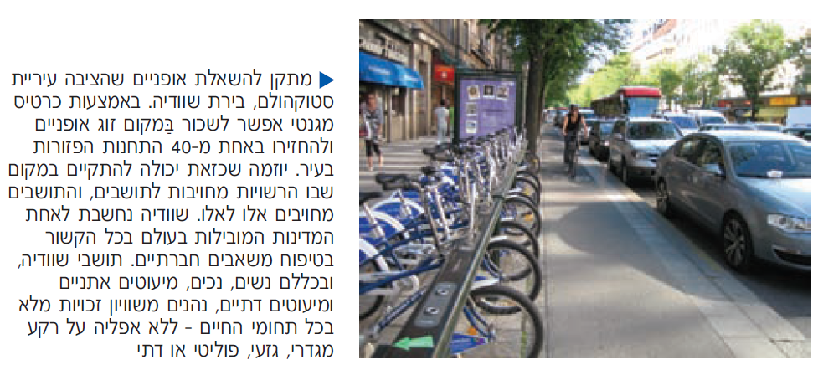
משאבים
4. משאבים חברתיים – האווירה החברתית במקום ואופי השלטון, האם מעודד חשיבה ויוזמה פרטית. רמת הלכידות החברתית בין התושבים, תחושת השייכות והקשרים החברתיים.
לדוגמא הציונות שמסייעת בפיתוח ישראל .

Slide 7
חסמי פיתוח
גורמים שונים המעכבים את הפיתוח או מונעים אותו.
גורמים פוליטיים - משטר המדכא פיתוח כלכלי, משטרים מתחלפים בתדירות גבוהה, משטר מושחת, אנרכיה או פשע המונעים פיתוח.
גורמים כלכליים – העדר משאבי טבע העדר תשתיות כמו תחבורה, חשמל, מים, תקשורת(מדינות עניות מאוד) .
גורמי חברה ותרבות – מדינה שאין לה כוח אדם משכיל, תרבות ומסורת המגבילה את מעמד האישה ומונעת מהן השכלה והשתלבות בעבודה מחוץ לבית .
גורמים גיאוגרפיים – תנאי טבע המקשים על החיים במקום מסוים וחוסמים את הפיתוח שלו למרות שיש בו מחצבים: אקלים קר, אקלים מדברי, יערות עד (ג'ונגלים),אזורים מכוסים קרח (סיביר).

Slide 8
חלוקת המשאבים במרחב
חלוקת המשאבים במרחב אינה אחידה , יש מקומות שהתברכו במשאבים ואילו במקומות אחרים המשאבים מוגבלים. אפשר להעביר משאבים ממקום למקום אך יש לכך מחיר.
לדוגמא במפרץ הפרסי יש הרבה נפט ובמדינות המפותחות יש כוח אדם משכיל ומשאבים חברתיים המזרזים פיתוח.

Slide 9
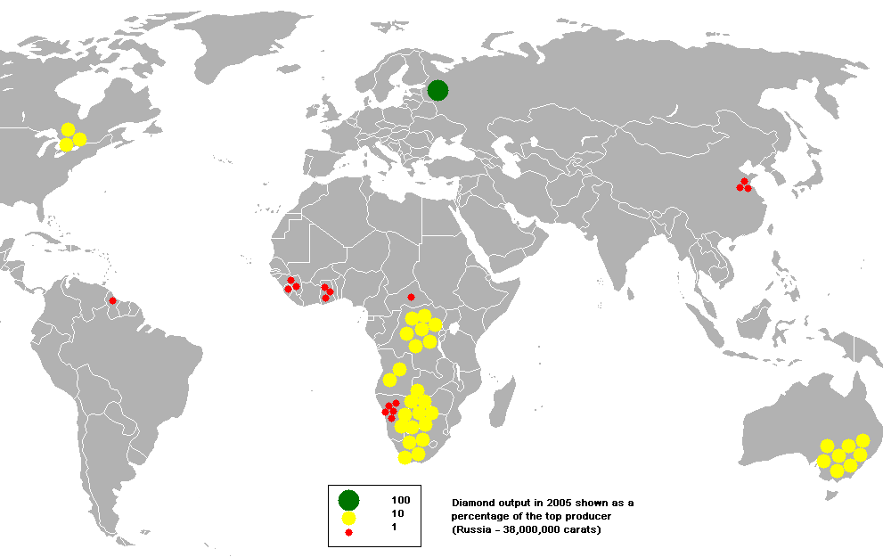
תפרוסת משאבים - יהלומים

Slide 10
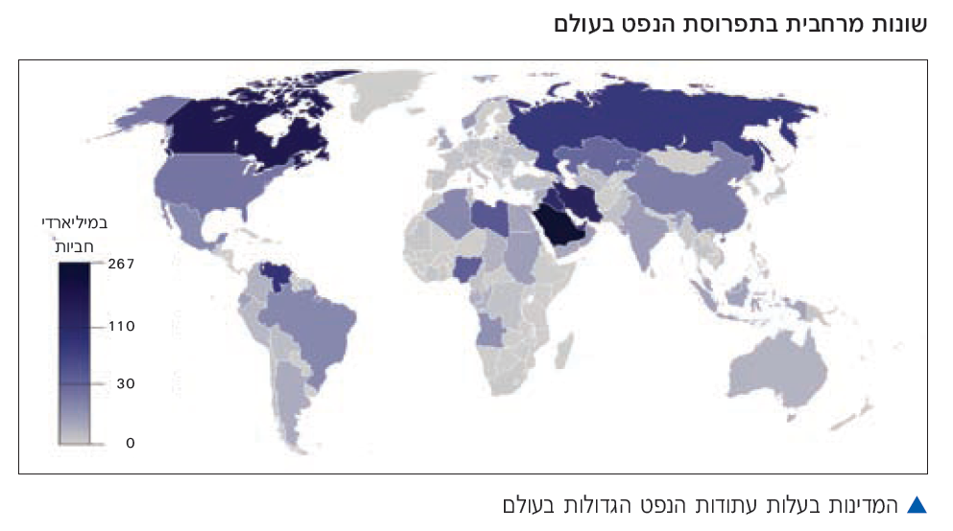
תפרוסת משאבים - נפט

Slide 11
חלוקת המשאבים במרחב
האם לדעתכם קשר הכרחי בין מיקום המשאבים הטבעיים או מקורות האנרגיה לרמת הפיתוח?
לא!
בהמשך נדון בתקופת הקולוניאליזם
בתופעת החברות הרב לאומיות.

Slide 12
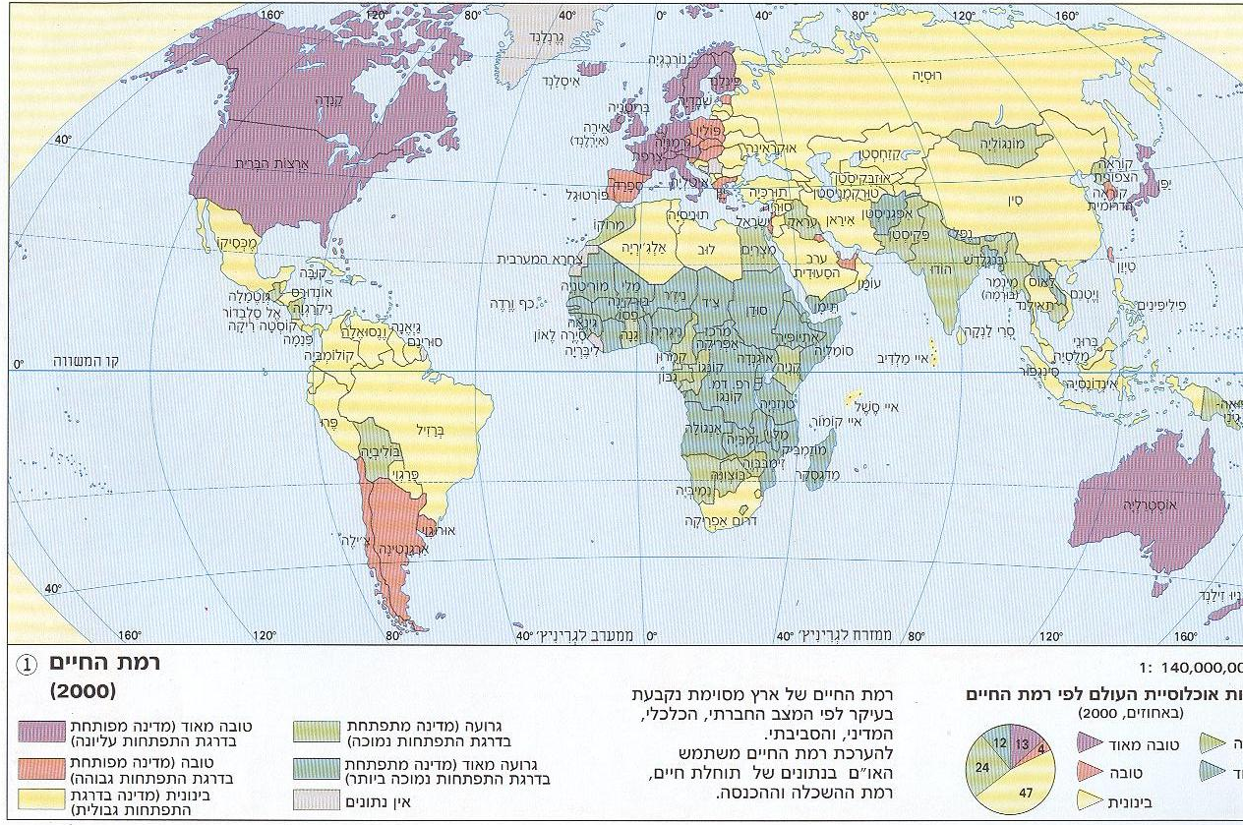
רמת החיים במדינות העולם

Slide 13
משאבים כתשתיות לפיתוח תעשייתי
רוב ענפי התעשייה מבוססים על חומרי גלם ומקורות אנרגיה לצורך תהליך הייצור ולכן הם מהווים יתרון לפיתוח תעשייה באזור בו הם נמצאים. עם זאת ניתן לעבד את חומרי הגלם גם במקומות מרוחקים בעקבות התפתחות מערכות התחבורה והתקשורת.
מקורות אנרגיה נחלקים ל:
1. מתכלים (פחם, נפט)
2. מתחדשים (מים, רוח, שמש).
חשוב לפתח מקורות אנרגיה חלופיים , בעיקר מתחדשים , כדי להקטין את הוצאות הפיתוח ואת התלות ביבוא של חומרי אנרגיה מתכלים.
מחצבים
הם בסיס לפיתוח תעשייתי -במיוחד ברזל + פחם = פלדה (בסיס לתעשיות רבות), וכן בוקסיט (חומר הגלם ליצור אלומיניום).

Slide 14
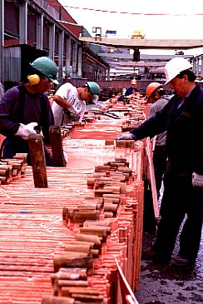
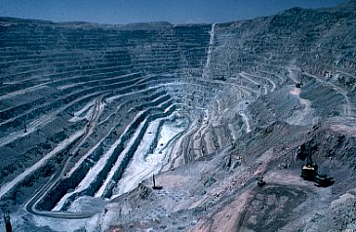
פיתוח התעשייה בצ'ילה
מכרה נחושת בצ'ילה

Slide 15
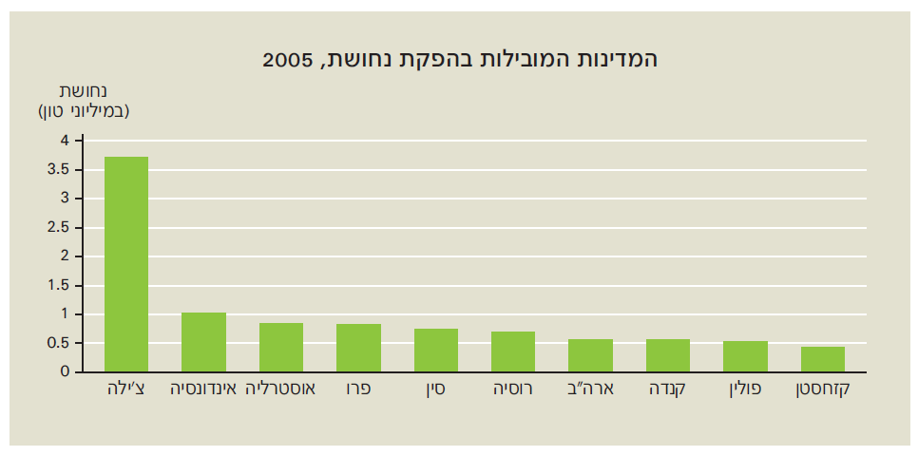
דוגמא - פיתוח התעשייה בצ'ילה
רווחי צ'ילה ממכרות הנחושת אפשרו לה להשקיע במדע ,בחינוך ובטכנולוגיה

Slide 16
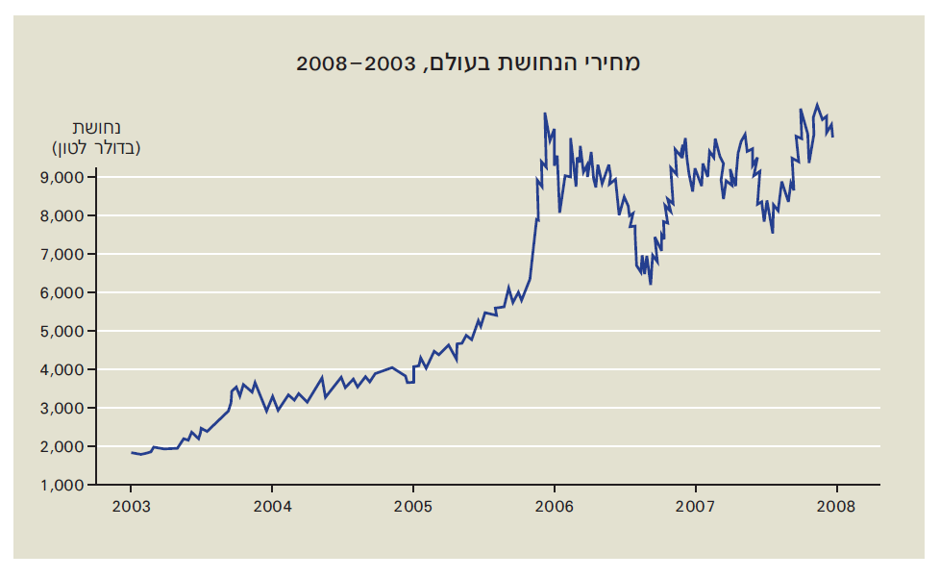
פיתוח התעשייה בצ'ילה
בצ'ילה חוששים כי מחירי הנחושת נתונים לתנודות ובנוסף הנחושת היא משאב מתכלה.

Slide 17
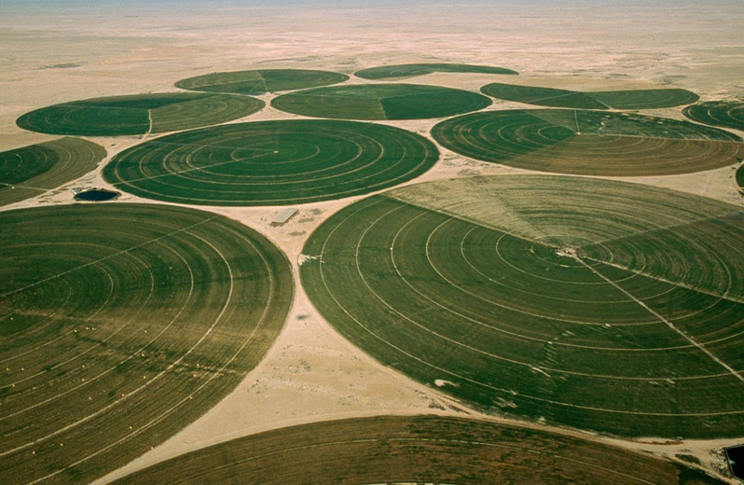
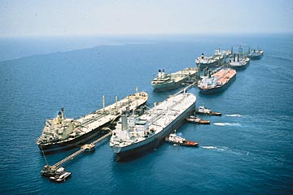
דוגמא למשאבי טבע המופקים במקום מסוים אך מעובדים במקום אחר ומסייעים לפיתוח האזור.
ראס תנורה- מזח טעינת נפט הגדול בעולם ממוקם במפרץ הפרסי. הכנסות ערב הסעודית אפשרו לה לפתח את תשתיותיה בצורה משמעותית במיוחד בשנות ה-70 ובשנים האחרונות.לדוגמא פיתוח איזורי חקלאות אינטנסיבית בלב המדבר שאפשרו לה לצמצם את ייבוא המזון ואף לייצא.

Slide 18
משאבי אנוש כבסיס לפיתוח תעשייה
קראו בעמ' 32 ורשמו בקצרה את מיון התעשייה לפי המרכיב האנושי.ארגנו את המידע בטבלה הבאה:
סוג התעשייה
לרוב באזורים (מפותחים\לא מפותחים)
מאפיינים
דוגמאות

Slide 19
משאבי אנוש כבסיס לפיתוח תעשייה
משאבי אנוש – זמינות כוח אדם מקצועי ומיומן.
משאב חשוב המושך תעשיות עתירות ידע במדינות בהן כוח אדם יקר ומשכיל (בנגלור בהודו, אינטל בקרית גת) או תעשיות עתירות עבודה במדינות בהן קיים כוח אדם זול ומיומן (בתעשיית האלקטרוניקה סין ותעשיית הטקסטיל ברוב המדינות המתפתחות).

Slide 20
תעשייה עתירת עבודה- במקום בו שפע כח עבודה זול

Slide 21
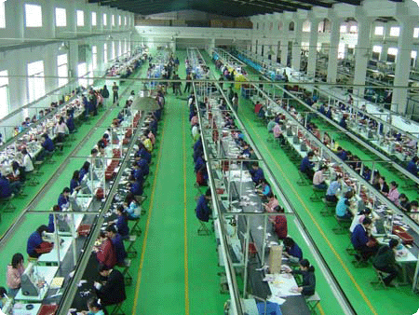
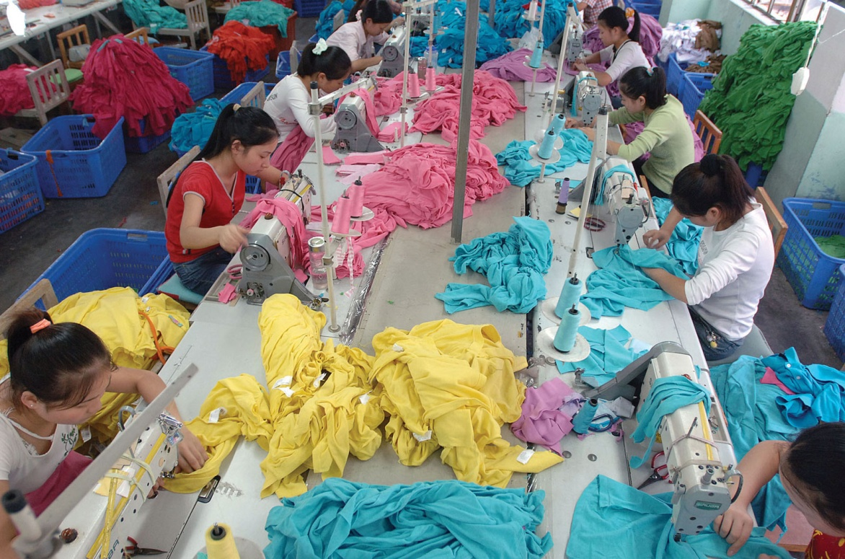
צ'אנטי. מפעל הנעלה, סין
->
<- מתפרה בפאנצ'אנג, סין.
רבים מעובדים אלו משתכרים פחות מ-2$ ליום

Slide 22
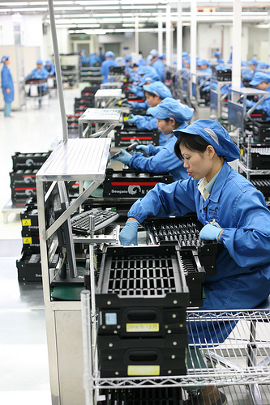
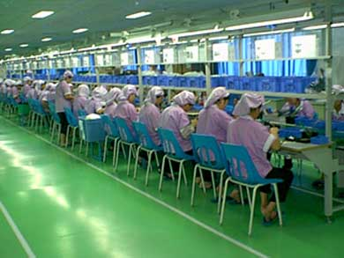
תעשייה האלקטרוניקה הסינית
8 מיליון איש
67,000 מפעלים
17% מהגידול הכלכלי בשנת 2005
מוצרים: מחשבים, תקשורות, מכשור ביתי

Slide 23
משאבי טבע ותרבות כבסיס לפיתוח תיירות
משאבי טבע ותרבות כבסיס לפיתוח תיירות
ענף התיירות הוא אחד התחומים שמאד עוזר לפתח מדינות, בעיקר מדינות פחות מפותחות. בזכות הגלובליזציה, הוזלת הטיסות והעלאת רמת החיים פיתוח התיירות מואץ מאד.
גורמים משיכה לתיירות :
ים, שמש וחול (S כפול 3) ,משאבים קיימים לפיתוח תיירות נופש במדינות בעלות חופי ים.
אגמים ונהרות משמשים כבסיס לתיירות נוף, נופש וטיולים.
תנאי אקלים ייחודיים כמו אקלים מדברי או אקלים שלג מהווים בסיס לפיתוח תיירות אתגרית.
מעיינות חמים , מים בעלי ייחוד (ים המלח, מרחצאות גפרית וכו') מהווים בסיס לפיתוח תיירותי.
תופעות טבע יחודיות (המכתשים ), אתרים ארכיאולוגיים (מצדה ).
מקומות קדושים המהווים בסיס לעליה לרגל אליהם.

Slide 24
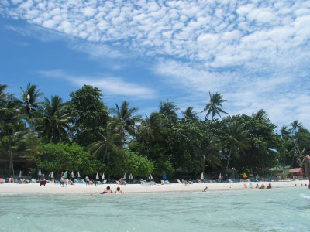
האי קוסמוי, תאילנד

Slide 25
משאבי טבע ותרבות כבסיס לפיתוח תיירות
חסרונות :
ישנה פגיעה בסביבה הטבעית, בבעלי החיים ובצמחייה.
ישנו זיהום מים, קרקע , אוויר, ים ונהרות.
ישנה פגיעה בתרבות ובאורך חייהם של המקומיים.
יתרונות :
בזכות התיירים ישנה כניסת מטבע זר למדינה.
נוצרים מקומות תעסוקה רבים.
פיתוח תיירות מעודד פיתוח תשתית תחבורה, תקשורת וכו'.

Slide 26
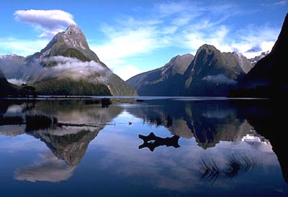
"תיירות אקולוגית"
בשל הפגיעה בסביבה ישנו פיתוח של "תיירות אקולוגית"- תיירות בת-קיימא . בתיירות זו הגבלת מספר התיירים לפי כושר הנשיאה של האתר וכן ניסיון לפגיעה מינימלית בסביבה.
טרק מילפורד. הגבלת מספר מבקרים ל-100

Slide 27
משאבי מים כבסיס לפיתוח
הקמת סכרים:
כדי לשמור מים שזורמים בנחל יש להקים סכר, מאחורי הסכר לאורך הנהר נוצר מאגר מים - אגם.
מטרות הסכר
וויסות מים- מניעת שיטפונות ואספקת מים יציבה
ייצור חשמל
השקייה
פיתוח תיירות
דייג

Slide 28
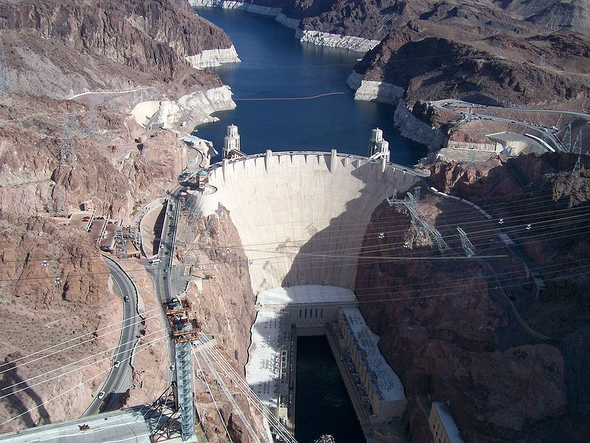
סכר הובר

Slide 29
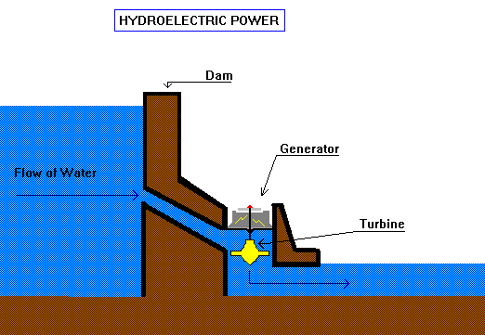
תחנת כוח הידרו-אלקטרית
סכר
יצור חשמל
נפילת המים
והנעת הטורבינה

Slide 30
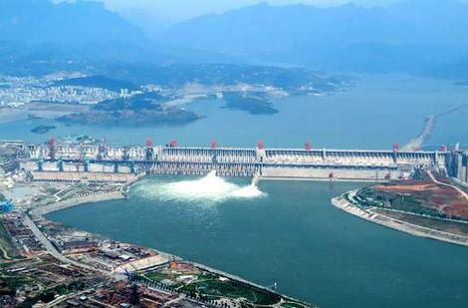
סכר שלושת הקניונים, נהר היאנג-צה
סכר שלושת הערוצים על נהר היאנג צ'ה בסין. הקמת הסכר מאפשרת שליטה במי הנהר, הפקת חשמל בעזרת המים (לא מזהם), מניעת שיטפונות הרסניים, אפשרות לשוט לאורך הנהר כל השנה..

Slide 31
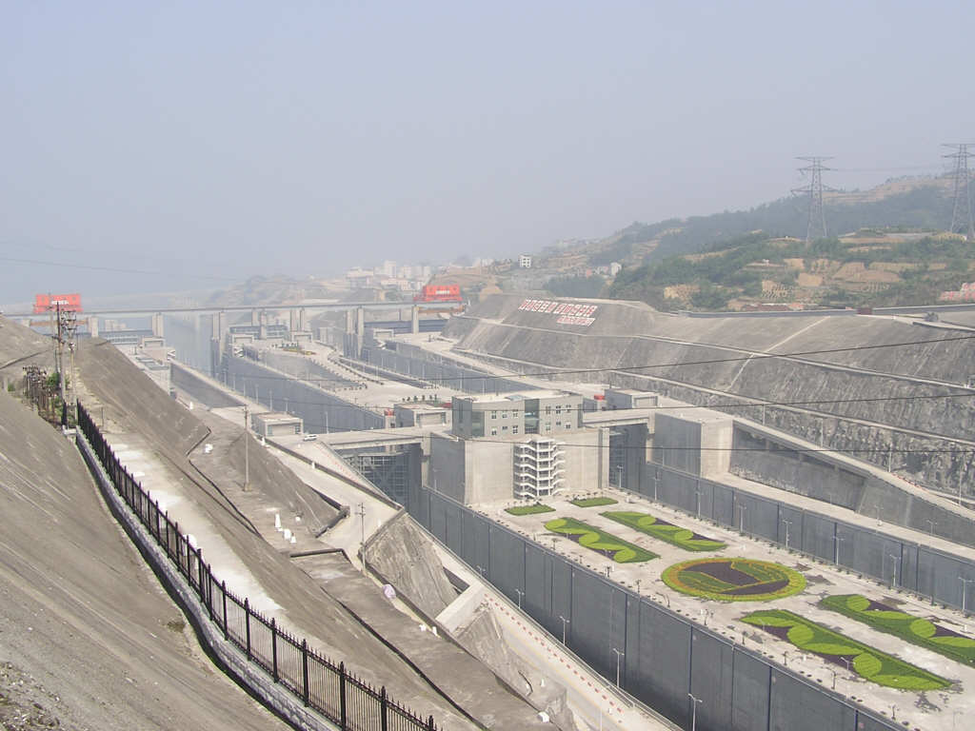
תאי שייט המאפשרים המשך התובלה הנהרית. השליטה במפלס הנהר מאפשר שייט ספינות גדולות דבר שלפני הקמת הסכר לא היה אפשרי.

Slide 32
משאבי מים כבסיס לפיתוח
הקמת סכרים:
כדי לשמור מים שזורמים בנחל יש להקים סכר, מאחורי הסכר לאורך הנהר נוצר מאגר מים - אגם.
יתרונות הקמת סכרים
וויסות מים- מניעת שיטפונות ואספקת מים יציבה
ייצור חשמל
השקייה
פיתוח תיירות
דייג

Slide 33
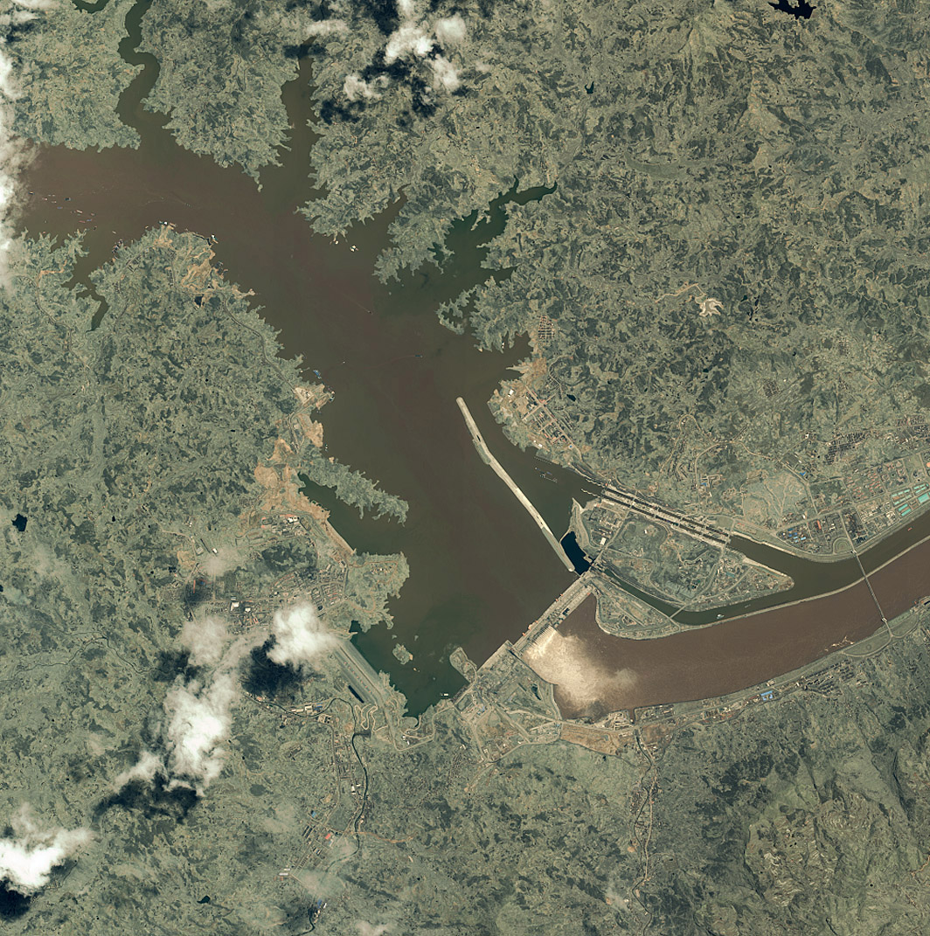
חסרונות הקמת סכרים
התבוננו בתמונה ונסו לשער מה הן החסרונות?
המאגר הציף אזור ששטחו יותר מ1,000 קמ"ר. כ-4 מיליון איש נאלצו להתפנות לאיזורים גבוהים יותר. בנוסף, הפרוייקט גורם וייגרום בעתיד לנזקים אקולוגים משמעותיים.

Slide 34
חסרונות הקמת סכרים
קראו בעמ' 36 על סכר שלושת הערוצים ורשמו חסרונות נוספים הנובעים מהקמת סכרים.

Slide 35
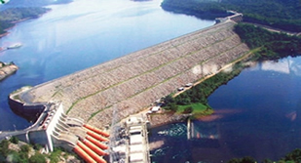
משאבי מים כבסיס לפיתוח
הקמת מאגרי מים:
המאגרים מאפשרים ניצול מים מתוקים שאחרת היו מתנקזים לימים, אגמים מלוחים. לצורך זה נבנים סכרים על אפיקי נחלים ונהרות (גם בנחלים צחיחים) שאוגרים את המים בעונות הגשמים או הפשרת השלגים.
ניתן להקים מאגרי מיים עיליים ( בריכות ) או תחתיים (אקוויפרים או מאגרי מי תהום).

Slide 36
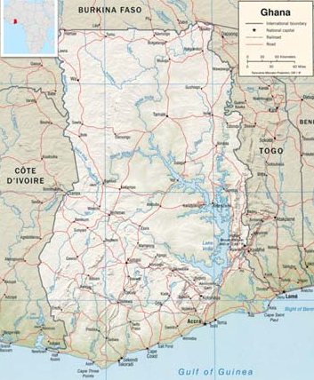
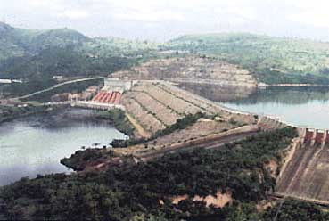
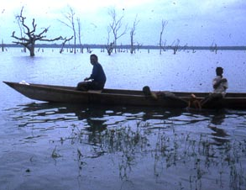
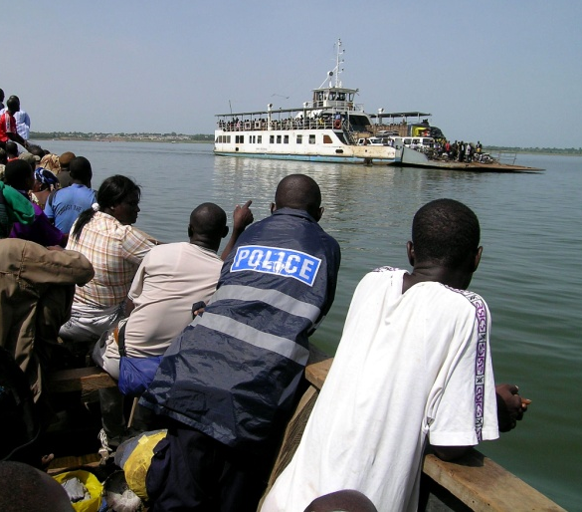
מאגר וולטה:
אוגר את מימיו של נהר הוולטה הזורם במדינת גאנה שבמערב אפריקה.
נוצר לאחר בניית סכר אקוסומבו ב-1965
שטחו כ-8,500 קמ"ר. כ-78,000 נאלצו להתפנות מעמק הנהר עם הצפתו יחד עם כ-200,000 בהמות
בעיות סביבתיות הרס בתי גידול, ופריחת אצות במאגר
המאגר מספק דגה (40000 טון בשנת 80) לתושבים ונתיב שייט חשוב. הסכר מספק את כל תצרוכת החשמל של גאנה (יותר מ-1 ג'יגה וואט) ואף היא יכולה לייצא. מאפשר הספקת מים לצריכה ביתית, תעשייתית וחקלאית
בשנת 1986 הגיעו 15,000 תיירים

Slide 37
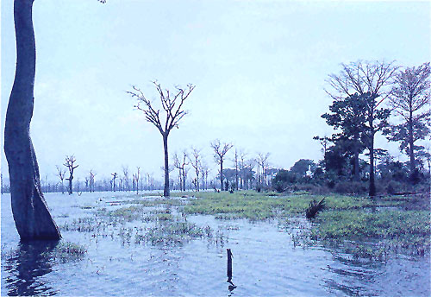

Slide 38
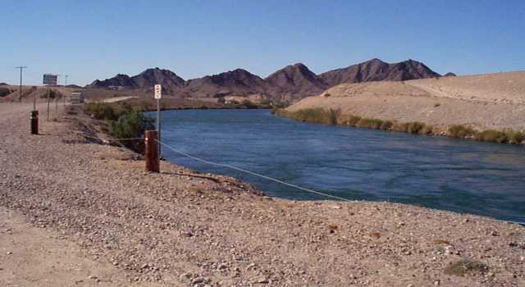
משאבי מים כבסיס לפיתוח
העברת מים:
באמצעות העברת מים מתוקים מאזורים שופעי מים לאזורים עניי מים ניתן לפתח את האזור כיום העברת המים אפשרית בכל זמן ומקום והיא נעשית משיקולים כלכליים בלבד ( לדוגמא: המוביל הארצי בישראל).

Slide 39
העברת מים
תעלה טרנס אמריקאית היא תעלת המים המתוקים הגדולה בעולם. מעבירה מים מנהר הקולורדו לעמק אימפיריאל. זהו מקור המים היחיד לעמק. התעלה מאפשר השקיית 2,000 קמ"ר קרקע.

Slide 40
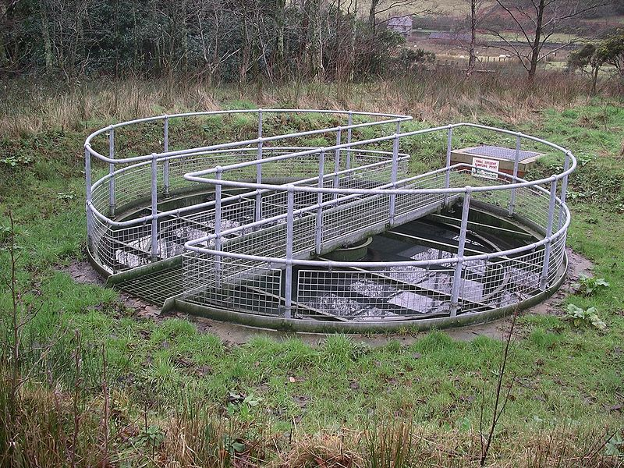
משאבי מים כבסיס לפיתוח
טיהור מים:
ניתן למחזר את המים הקיימים באמצעות טיהור מי השפכים. מי הקולחין הנוצרים בתהליך עשויים להגיע לרמה של מים שפירים אך עלות הטיהור גבוהה ולכן מרבית מי הקולחין מטוהרים לרמה בינונית בה עושים שימוש בתעשייה ובעיקר בחקלאות

Slide 41
שפדן

Slide 42
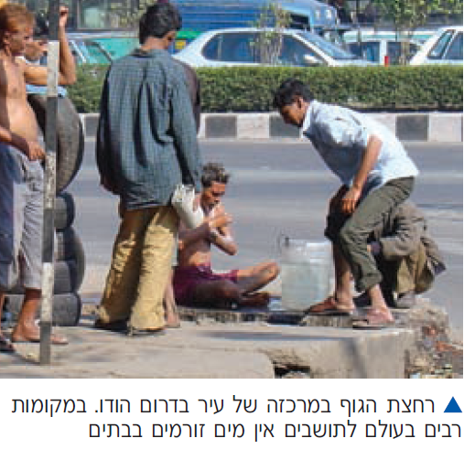
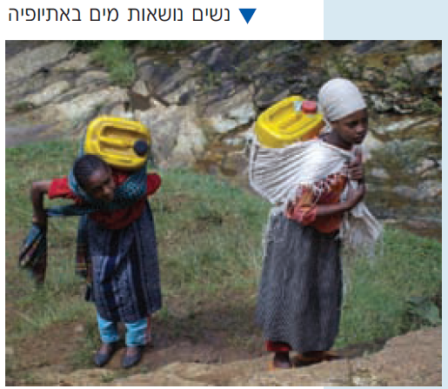
מחסור במים והעדר גישה למים מתוקים כחסמי פיתוח
מחסור במים והעדר גישה למים מתוקים=חסם פיתוח
1.ישנו צורך בשאיבה ממקורות מים מרוחקים. עבודת השאיבה ( לרוב נשים) גוזלת זמן רב ומונעת מהן השכלה.
2. מערכות הביוב והמים לוקות בחסר ולכן ישנן יותר

Slide 43
הים כמשאב פיתוח
מאז ומתמיד היווה הים אזור עדיף להתיישבות וזאת בגלל האקלים השורר בסמוך לו, , הקרבה לתחבורה ימית, הטופוגרפיה שלרוב הינה מישורית והקרבה למשאבים רבים הקיימים בו.
האפשרויות הכלכליות העיקריות:
דייג "חופשי" בים (ענף דייג) וחקלאות ימית (גידול דגים בכלובים בתוך הים וגידול אצות ים).
התפלת מי ים. (הוצאת המלחים ממי הים ) והגדלת מאגר המים המתוקים.
תחבורה. הקמת נמלי ים, מרינות.
תיירות. חופי הים כאתר תיירות נופש וספורט.
יצור אנרגיה מהים. מחקר לניצול תנועת המים בזמני גאות ושפל באוקיינוסים.

Slide 44
הים כמקור דגה = מזון לאדם חקלאות ימית (כלובי דגים)

Slide 45
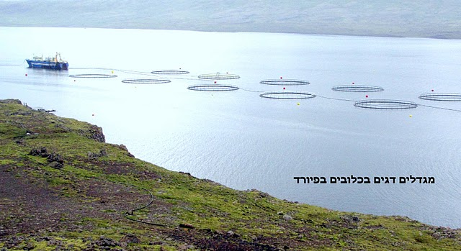
חקלאות ימית

Slide 46
התפלת מים
מתקן ההתפלה בפרט', אוסטרליה

Slide 47
ייצור אנרגיה מהים

Slide 48
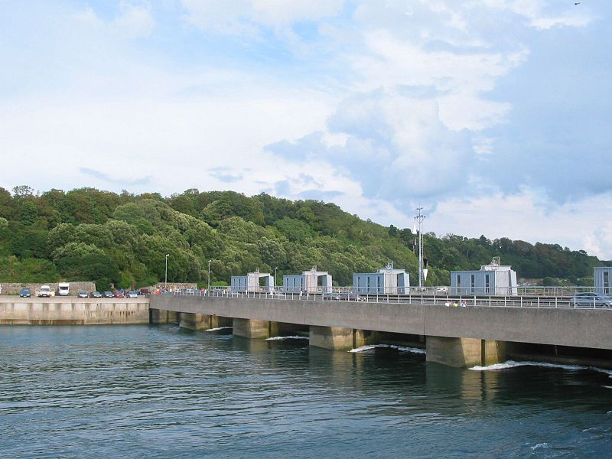
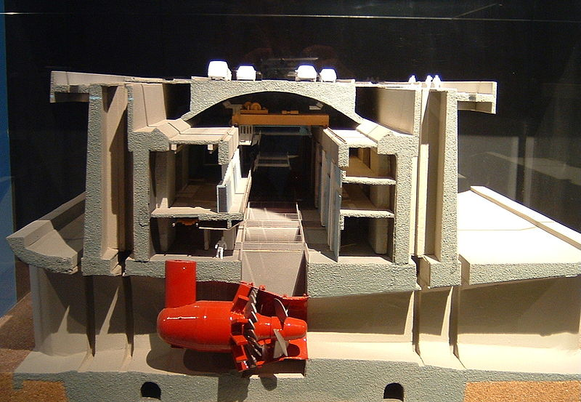
תחנת הכח בנהר הרנס (איזור בריטני על חוף האוקיאנוס האטלנטי), צרפת מנצלת את הגאות והשפל (שעשוי להגיע ל-13 מ') לייצור 240 מגוואט חשמל בשנה.

Slide 49
ניתוח מקרה - נסיכות הנפט דובאי .
קראו בעמ' 45 ורשמו מה הם חסמי הפיתוח וזרזי הפיתוח של דובאי.
חסמי פיתוח: אזורי חולות ללא קרקע חקלאית, אקלים מדברי, חברה מסורתית.
זרזי פיתוח: הכנסות רבות מהנפט,(משאב טיבעי) הפיכת הנסיכות לאזור סחר חופשי נטול מכסים,(משאב פיננסי) שאפשר פיתוח מסחר ברמה אזורית ועולמית, ניצול האקלים החם וחופי הים לפיתוח תיירות.(משאב טיבעי).

Slide 50
פיתוח תעשייה
פיתוח תעשייה –
זהו זרז צמיחה שיוצר:
מקומות עבודה בכמות גדולה.
מביא בעקבותיו פיתוח תשתיות.
מגדיל את ההכנסות (מטבע זר למדינה).
מאפשר ניסיון בניהול ויצירת שכבה ניהולית.

Slide 51
פיתוח תחבורה
פיתוח תחבורה –
תחבורה היא הבסיס לפיתוח.
תחבורה מאפשרת להעביר: חומרי גלם מהחקלאות, מחצבים, מוצרים מוגמרים, כוח אדם אל המפעל וממנו.
תחבורה מצמצמת פערים בין גלעין ושוליים.
תחבורה פותחת אפשרויות חדשות לאדם בפיתוח הכלכלה, בהגירה, בחשיפה לטכנולוגיה חדשה, וכמובן בהרחבת השווקים.

Slide 52
פיתוח תקשורת
פיתוח תקשורת –
תקשורת מודרנית של מחשבים (אינטרנט ושיחות ועידה), טלפון סלולרי, פקס מאפשרים את התרחבות הכלכלה לאזורים חדשים במדינה ובעולם (גלובליזציה).
אמצעי התקשורת משמשים להעברת מידע (כלכלי, חברתי, פוליטי או כל סוג מידע רלבנטי) חשוב ושימוש בו לפיתוח כלכלה.
אמצעי תקשורת מאפשרים לעבוד מהבית (שימוש ברשת) וחוסכים בעלויות של תחבורה, זמן ובעיות סביבה. (זיהום אוויר, עומס, תאונות, מצוקת חנייה).
תקשורת מרחיבה את טווח הפעילות הכלכלית.
תקשורת מחוללת פיתוח באזורים חדשים במדינה ובעולם.

